Slide 1
Data Structure TK13024
Pertemuan 11
Aplikasi Struktur Data Graph

Slide 2
Objektif
Menjelaskan algoritma untuk mencari jalur terpendek dalam graph
Menjelaskan algoritma untuk mencari Minimum Spanning Tree

Slide 3
Shortest Path
Dengan menggunakan algoritma DFS dan BFS semua vertex dalam graph dapat dikunjungi dalam beberapa skenario kunjungan atau path dan tiap skenario dapat menghasilkan path length yang berbeda.
Masalah: skenario mana yang menampilkan kunjungan yang paling efisien -> jarak terpendek, waktu tersingkat, biaya terkecil ??
Definisi Shortest Path:
Mencari jarak terpendek dari vertex X ke vertex Y melalui beberapa vertex antara.

Slide 4
Shortest Path (2)
Masalah shortest path dapat ditemui pada Graph dan Digraph
Algoritma Dijkstra: algoritma untuk menemukan jalur terpendek di antara 2 vertex dalam graph. Algoritma ini dibuat oleh Edsger W. Dijkstra, ilmuan komputer di Mathematical Center Amterdam tahun 1956.
Termasuk dalam algoritma greedy karena dalam prosesnya hanya mencari solusi terbaik pada satu saat saja.

Slide 5
Shortest Path (3)
Algoritma Dijkstra:
Tentukan vertex awal, misal X
Masukkan semua tetangga X dan jaraknya (D) dalam min-PQ
Remove vertex yang mempunyai jarak minimum dari vertex X, misal W1. Dw = jarak dari X ke W1.
Masukkan semua tetangga W1 (yang belum ada dalam min_PQ) dan jarak terpendek dari X ke semua tetangga W1 ke min-PQ.
Lakukan langkah 3 dan 4 sampai mencapai vertex Y.
Dw = jarak terpendek dari vertex X ke vertex Y melalui W1, W2, ... Wn

Slide 6
Shortest Path (4)
Untuk unweighted digraph
Panjang semua edge adalah 1
Diasumsikan dimulai dari V2, tentukan jarak terpendek dari V2 ke V6

Slide 7
Shortest Path (5)
Adjacency matrix digraph di slide 6:
Vertex | V0 | V1 | V2 | V3 | V4 | V5 | V6
V0 | ∞ | 1 | ∞ | 1 | ∞ | ∞ | ∞
V1 | ∞ | ∞ | ∞ | 1 | 1 | ∞ | ∞
V2 | 1 | ∞ | ∞ | ∞ | ∞ | 1 | ∞
V3 | ∞ | ∞ | 1 | ∞ | 1 | 1 | 1
V4 | ∞ | ∞ | ∞ | ∞ | ∞ | ∞ | 1
V5 | ∞ | ∞ | ∞ | ∞ | ∞ | ∞ | ∞
V6 | ∞ | ∞ | ∞ | ∞ | ∞ | 1 | ∞

Slide 8
Shortest Path (6)
Dengan menggunakan BFS dapat diketahui tetangga dari V2 adalah V0 dan V5 dengan jarak masing-masing = 1
MinPQ:
(V0,1) | (V5,1)

Slide 9
Shortest Path (7)
Jarak terpendek: ke V0, D = 1
Masukkan tetangga V0 beserta jarak ke Min_PQ:
MinPQ:
Jarak terpendek: ke V5, D = 1
V5 tidak mempunyai tetangga.
MinPQ:
(V5,1) | (V1,2) | (V3,2)
(V1,2) | (V3,2)

Slide 10
Shortest Path (8)
Jarak terpendek: ke V1, D = 2
Masukkan tetangga V1 beserta jarak ke Min_PQ:
MinPQ:
Jarak terpendek: ke V3, D = 2
Masukkan tetangga V3 beserta jarak ke Min_PQ:
MinPQ:
(V3,2) | (V4,3)
(V4,3) | (V6,3)

Slide 11
Shortest Path (9)
Digraph setelah didapat jarak terpendek dari V2 ke V1 dan V3

Slide 12
Shortest Path (10)
Jarak terpendek: ke V4, D = 3
V4 tidak mempunyai tetangga yang belum ada di MinPQ.
MinPQ:
Jarak terpendek: ke V6, D = 3
V6 tidak mempunyai tetangga, MinPQ menjadi kosong dan semua vertex telah dikunjungi
Ilustrasi proses mencari jarak terpendek dari unweighted digraph di slide 6 dapat dilihat pada fig. 14.21 (Weiss)
(V6,3)

Slide 14
Shortest Path (13)
Untuk memudahkan pencarian vertex tetangga dari suatu vertex dibuat adjacency matriks dari digraph:
 | V0 | V1 | V2 | V3 | V4 | V5 | V6
V0 | ∞ | 2 | ∞ | 1 | ∞ | ∞ | ∞
V1 | ∞ | ∞ | ∞ | 3 | 10 | ∞ | ∞
V2 | 4 | ∞ | ∞ | ∞ | ∞ | 5 | ∞
V3 | ∞ | ∞ | 2 | ∞ | 2 | 8 | 4
V4 | ∞ | ∞ | ∞ | ∞ | ∞ | ∞ | 6
V5 | ∞ | ∞ | ∞ | ∞ | ∞ | ∞ | ∞
V6 | ∞ | ∞ | ∞ | ∞ | ∞ | 1 | ∞

Slide 15
Shortest Path (12)
B. Untuk weighted digraph:
Tentukan jarak terpendek dari V0 ke V5
(1) Buat min priority queue yang berisi tetangga dari V0 dan jarak dari V0 ke vertex tetangga.
Min_PQ :
2
V0
V1
10
4
1
3
V2
2
V3
2
V4
8
5
4
6
V5
V6
1
(V3,1) | (V1,2)

Slide 16
Shortest Path (14)
Jarak terpendek: ke V3, D = 1
Masukkan tetangga V3 beserta jarak ke Min_PQ:
Min_PQ :
Jarak terpendek: ke V1, D = 2
Masukkan tetangga V1 beserta jarak ke Min_PQ:
Min_PQ :
(Min_PQ tidak berubah karena jarak (V1,V4) > (V3,V4)
Jarak terpendek: ke V4, D = 3
Masukkan tetangga V4 beserta jarak ke Min_PQ:
Min_PQ :
(Min_PQ tidak berubah karena jarak (V4,V6) > (V3,V6) )
(V1,2) | (V4,3) | (V2,3) | (V6,5) | (V5,9)
(V4,3) | (V2,3) | (V6,5) | (V5,9)
(V2,3) | (V6,5) | (V5,9)
Notes:
44

Slide 17
Shortest Path (15)
Jarak terpendek: ke V2, D = 3
Masukkan tetangga V2 beserta jarak ke Min_PQ:
Min_PQ:
(Jarak ke V5 diubah menjadi 8 karena path berubah menjadi V0, V3, V2, V5)
Jarak terpendek: ke V6, D = 5
Masukkan tetangga V6 beserta jarak ke Min_PQ:
Min_PQ:
(Jarak ke V5 diubah menjadi 6 karena path berubah menjadi V0, V3, V6, V5)
(V6,5) | (V5,8)
(V5,6)

Slide 18
Shortest Path (16)
Jarak terpendek: ke V5, D = 6
Min_PQ menjadi kosong
Dengan demikan jarak terpendek dari V0 ke V5 adalah 6 dengan path V0, V3, V6, V5
Ilustrasi dari proses shortest path dapat dilihat pada fig 14.25 (Weiss) di slide berikut.

Slide 19
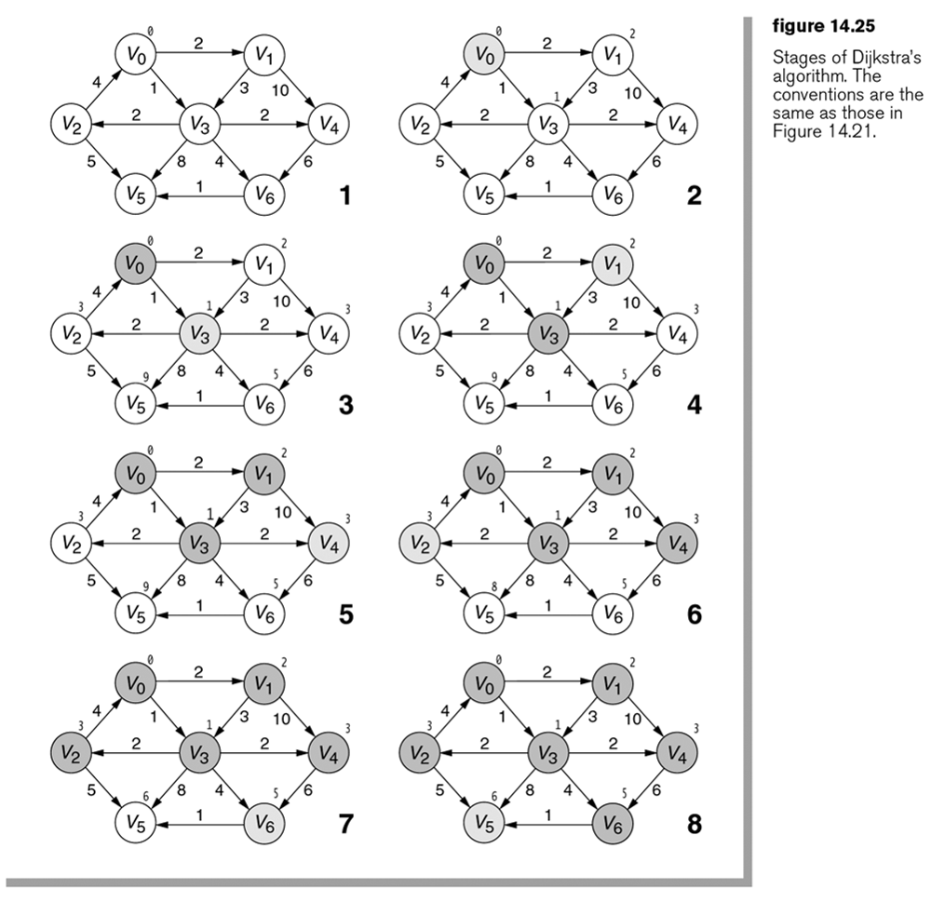

Slide 20
Implementasi Shortest Path
Algoritma untuk mencari jarak terpendek untuk unweighted digraph dapat dilihat pada Carrano: 28.19
Algoritma untuk mencari jarak terpendek untuk unweighted digraph dapat dilihat pada Carrano: 28.24
Interface untuk operasi dasar graph dapat dilihat pada program 28.1 (Carrano)
Interface untuk operasi graph (BFS, DFS dan shortest path) dapat dilihat pada program 28.2 (Carrano)
Method untuk mencari jarak terpendek dapat dilihat pada program 29.24 (Carrano)

Slide 21
Rehat Sejenak

Slide 22
Minimum Spanning Tree
Atau pohon rentang minimum
Definisi: bagian dari himpunan edge yang menghubungkan semua vertex dalam weighted graph G tanpa membentuk siklus dan mempunyai bobot minimum.

Slide 23
Minimum Spanning Tree (2)
Aplikasi:
Mencari biaya Minimum untuk menghubungkan semua airport dalam rute penerbangan pesawat komersial
Mencari biaya Minimum untuk menhubungkan semua node dalam jaringan komputer
Mencari biaya Minimum untuk menghubungkan telepon dari pelanggan perorangan ke sub central telepon.

Slide 24
Minimum Spanning Tree (3)
Ada 2 algoritma yang biasa digunakan untuk menyelesaikan MST, yaitu:
Algoritma Prim-Jarnik atau disebut algoritma Prim, diciptakan oleh Vojtech Jarnik dari Cekoslovania tahun 1930 kemudian tahun 1957 ditemukan kembali oleh Robert Clay Prim dari AS. Algoritma ini dimulai dari sembarang vertex lalu cari edge yang bobotnya minimum.

Slide 25
Minimum Spanning Tree (4)
Algoritma Kruskal, ditemukan oleh Joseph Bernard Kruskal tahun 1956 di AS. Algoritma ini dimulai dengan memilih edge yang bobotnya minimum secara berturut-turut sampai seluruh vertex terhubung. Selain itu, edge dipilih tidak boleh membentuk cycle.
Kedua Algoritma termasuk algoritma greedy karena algoritma menyelesaikan masalah dengan membuat locally greedy choice. Komplesitas waktu: O(n log n)

Slide 26
Minimum Spanning Tree (5)
Algoritma Prim:
Tentukan vertex awal, misalkan V, masukkan ke tree T
Cari vertex tetangga V yang mempunyai bobot Minimum, misalkan W
Masukkan W beserta bobotnya ke tree T
Lanjutkan dengan mencari vertex tetangga dari V dan W yang edge-nya mempunyai bobot Minimum, lalu masukkan ke tree T
Lakukan langkah 4 dan 5 sampai seluruh vertex dalam graph G masuk dalam tree T

Slide 27
Minimum Spanning Tree (6)
Contoh:
Misalkan Vertex awal = V1
Tetangga dari V1 adalah: V3, V4, V7 dan V2 (urutkan bobot)
Jarak terpendek = V3
Bobot MST = 10
22
v1
v2
10
15
5
14
v3
8
18
v4
v5
12
7
6
v6
v7
v8
15
17

Slide 28
Minimum Spanning Tree (7)
Contoh:
Tetangga dari V1 dan V3 adalah: V6, V4, V7 dan V2
Jarak terpendek = V6
Bobot MST = 10 + 12 = 22
22
v1
v2
10
15
5
14
v3
8
18
v4
v5
12
7
6
v6
v7
v8
15
17

Slide 29
Minimum Spanning Tree (8)
Contoh:
Tetangga dari V1, V3 dan V6 adalah : V4, V7 dan V2
Jarak terpendek = V4
Bobot MST = 22 + 14 = 36
22
v1
v2
10
15
5
14
v3
8
18
v4
v5
12
7
6
v6
v7
v8
15
17

Slide 30
Minimum Spanning Tree (9)
Contoh:
Tetangga dari V1, V3, V6 dan V4 adalah : V7, V5 dan V2
Jarak terpendek = V7
Bobot MST = 36 + 7 = 43
22
v1
v2
10
15
5
14
v3
8
18
v4
v5
12
7
6
v6
v7
v8
15
17

Slide 31
Minimum Spanning Tree (10)
Contoh:
Tetangga dari V1, V3, V6, V4 dan V7 adalah: V5, V2 dan V8
Jarak terpendek = V5
Bobot MST = 43 + 8 = 51
22
v1
v2
10
15
5
14
v3
8
18
v4
v5
12
7
6
v6
v7
v8
15
17

Slide 32
Minimum Spanning Tree (11)
Contoh:
Tetangga dari V1, V3, V6, V4, V7 dan V5 adalah: V2 dan V8
Jarak terpendek = V2
Bobot MST = 51 + 5 = 56
22
v1
v2
10
15
5
14
v3
8
18
v4
v5
12
7
6
v6
v7
v8
15
17

Slide 33
Minimum Spanning Tree (12)
Contoh:
Tetangga dari V1, V3, V6, V4, V7 V5 dan V2 adalah: V8
Jarak terpendek = V8
Bobot MST = 56 + 6 = 62
22
v1
v2
10
15
5
14
v3
8
18
v4
v5
12
7
6
v6
v7
v8
15
17

Slide 34
Minimum Spanning Tree (13)
Final Minimum Spanning Tree berdasarkan algoritma Prim:
Jarak minimum yang menghubungkan semua vertex = 62
Gunakan Queue untuk menyimpan sementara vertex yang sudah masuk ke MST.
22
v1
v2
10
15
5
14
v3
8
18
v4
v5
12
7
6
v6
v7
v8
15
17

Slide 35
Minimum Spanning Tree (14)
Algoritma Kruskal
Urutkan bobot semua edge dari kecil ke besar
Pilih edge dengan bobot terkecil, jika edge yang dipilih membentuk cycle, maka pilih edge yang lain.
Lakukan langkah di atas sampai semua vertex sudah terhubung.

Slide 36
Minimum Spanning Tree (15)
Contoh:
Buat tabel edge yang terurut dari kecil ke besar:
22
v1
v2
10
15
5
14
v3
8
18
v4
v5
12
7
6
v6
v7
v8
15
17
Edge | d | T | Edge | d | T | Edge | d | T
(v2,v5) | 5 |  | (v1,v3) | 10 |  | (v2,v4) | 15
(v5,v8) | 6 |  | (v3,v6) | 12 |  | (v7,v8) | 17
(v4,v7) | 7 |  | (v1,v4) | 14 |  | (v3,v7) | 18
(v4,v5) | 8 |  | (v6,v7) | 15 |  | (v1,v2) | 22

Slide 37
Minimum Spanning Tree (16)
Contoh:
Pilih 1 edge yang paling kecil :
Bobot = 5
22
v1
v2
10
15
5
14
v3
8
18
v4
v5
12
7
6
v6
v7
v8
15
17
Edge | d | T | Edge | d | T | Edge | d | T
(v2,v5) | 5 | v | (v1,v3) | 10 |  | (v2,v4) | 15
(v5,v8) | 6 |  | (v3,v6) | 12 |  | (v7,v8) | 17
(v4,v7) | 7 |  | (v1,v4) | 14 |  | (v3,v7) | 18
(v4,v5) | 8 |  | (v6,v7) | 15 |  | (v1,v2) | 22

Slide 38
Minimum Spanning Tree (17)
Contoh:
Pilih 1 edge yang paling kecil dan tidak membentuk siklus:
Bobot = 11
22
v1
v2
10
15
5
14
v3
8
18
v4
v5
12
7
6
v6
v7
v8
15
17
Edge | d | T | Edge | d | T | Edge | d | T
(v2,v5) | 5 | v | (v1,v3) | 10 |  | (v2,v4) | 15
(v5,v8) | 6 | v | (v3,v6) | 12 |  | (v7,v8) | 17
(v4,v7) | 7 |  | (v1,v4) | 14 |  | (v3,v7) | 18
(v4,v5) | 8 |  | (v6,v7) | 15 |  | (v1,v2) | 22

Slide 39
Minimum Spanning Tree (18)
Contoh:
Pilih 1 edge yang paling kecil dan tidak membentuk siklus:
Bobot = 18
22
v1
v2
10
15
5
14
v3
8
18
v4
v5
12
7
6
v6
v7
v8
15
17
Edge | d | T | Edge | d | T | Edge | d | T
(v2,v5) | 5 | v | (v1,v3) | 10 |  | (v2,v4) | 15
(v5,v8) | 6 | v | (v3,v6) | 12 |  | (v7,v8) | 17
(v4,v7) | 7 | v | (v1,v4) | 14 |  | (v3,v7) | 18
(v4,v5) | 8 |  | (v6,v7) | 15 |  | (v1,v2) | 22

Slide 40
Minimum Spanning Tree (19)
Contoh:
Pilih 1 edge yang paling kecil dan tidak membentuk siklus:
Bobot = 26
22
v1
v2
10
15
5
14
v3
8
18
v4
v5
12
7
6
v6
v7
v8
15
17
Edge | d | T | Edge | d | T | Edge | d | T
(v2,v5) | 5 | v | (v1,v3) | 10 |  | (v2,v4) | 15
(v5,v8) | 6 | v | (v3,v6) | 12 |  | (v7,v8) | 17
(v4,v7) | 7 | v | (v1,v4) | 14 |  | (v3,v7) | 18
(v4,v5) | 8 | v | (v6,v7) | 15 |  | (v1,v2) | 22

Slide 41
Minimum Spanning Tree (20)
Contoh:
Pilih 1 edge yang paling kecil dan tidak membentuk siklus:
Bobot = 36
22
v1
v2
10
15
5
14
v3
8
18
v4
v5
12
7
6
v6
v7
v8
15
17
Edge | d | T | Edge | d | T | Edge | d | T
(v2,v5) | 5 | v | (v1,v3) | 10 | v | (v2,v4) | 15
(v5,v8) | 6 | v | (v3,v6) | 12 |  | (v7,v8) | 17
(v4,v7) | 7 | v | (v1,v4) | 14 |  | (v3,v7) | 18
(v4,v5) | 8 | v | (v6,v7) | 15 |  | (v1,v2) | 22

Slide 42
Minimum Spanning Tree (21)
Contoh:
Pilih 1 edge yang paling kecil dan tidak membentuk siklus:
Bobot = 48
22
v1
v2
10
15
5
14
v3
8
18
v4
v5
12
7
6
v6
v7
v8
15
17
Edge | d | T | Edge | d | T | Edge | d | T
(v2,v5) | 5 | v | (v1,v3) | 10 | v | (v2,v4) | 15
(v5,v8) | 6 | v | (v3,v6) | 12 | v | (v7,v8) | 17
(v4,v7) | 7 | v | (v1,v4) | 14 |  | (v3,v7) | 18
(v4,v5) | 8 | v | (v6,v7) | 15 |  | (v1,v2) | 22

Slide 43
Minimum Spanning Tree (22)
Contoh:
Pilih 1 edge yang paling kecil dan tidak membentuk siklus:
Bobot = 62
22
v1
v2
10
15
5
14
v3
8
18
v4
v5
12
7
6
v6
v7
v8
15
17
Edge | d | T | Edge | d | T | Edge | d | T
(v2,v5) | 5 | v | (v1,v3) | 10 | v | (v2,v4) | 15
(v5,v8) | 6 | v | (v3,v6) | 12 | v | (v7,v8) | 17
(v4,v7) | 7 | v | (v1,v4) | 14 | v | (v3,v7) | 18
(v4,v5) | 8 | v | (v6,v7) | 15 |  | (v1,v2) | 22

Slide 44
Minimum Spanning Tree (23)
Penelusuran tidak perlu dilanjutkan karena semua vertex telah terhubung
Total bobot MST berdasarkan algoritma Kruskal = 62
Gunakan Queue untuk menyimpan sementara vertex yang sudah terhubung dalam MST

Slide 45
Implementasi MST
Implementasi MST dengan Java dapat dilihat pada buku Goodrich bab 14.
Algoritma Prim_Jarnik: program 14.15
Algoritma Kruskal: program 14.16 dan program 14.17

Slide 46
Latihan soal
Untuk digraph A dan B di slide berikut, tentukanlah:
Carilah jarak terpendek dari vertex A ke semua vertex dalam digraph. Gambarkan prosesnya dan isi dari PQ
Ubahlah digraph A dan B menjadi graph,
Pilih 1 vertex lalu tentukan jarak terpendek dari vertex itu ke semua vertex dalam graph. Gambarkan prosesnya dan isi dari PQ
Buatlah MST untuk graph pada no 2 di atas dengan menggunakan algoritma Prim dan Kruskal. Gambarkan prosesnya untuk masing-masing algoritma

Slide 47
Latihan soal (2)
A. Diketahui Digraph berikut ini:
3
2
16
8
6
4
15
8
6
5

Slide 48
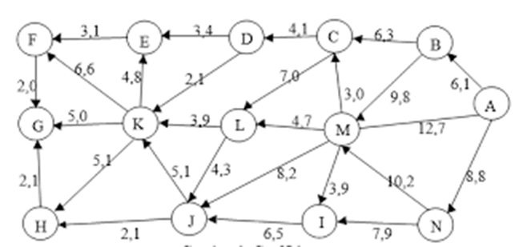
Latihan soal (3)
B. Diketahui digraph berikut:

Slide 49
PR 11
Kelompok no ganjil: Latihan Soal dan gunakan digraph pada no A
Kelompok no genap: Latihan soal dan gunakan digraph pada no B

Slide 50
Praktikum Java 11
Membuat program Java untuk mengimplementasikan Shortest path
Uji program dengan graph di slide 6 (kelompok ganjil) dan slide 14 (kelompok genap)

Slide 51
Terima kasih

